Slide 1
SOSIALISASI PA PRODI TK 2016
22 NOVEMBER 2014

Slide 2
ALUR PROSEDUR PA
PENGUMUMAN
DISKUSI
SOSIALISASI TOPIK PA

Slide 3
ALUR PA

Slide 4
OVERVIEW PROSES pa
PROPOSAL PA (BAB 1-3)
IMPLEMENTASI DAN PENGUJIAN (BAB 4 DAN 5)
SIDANG

Slide 5
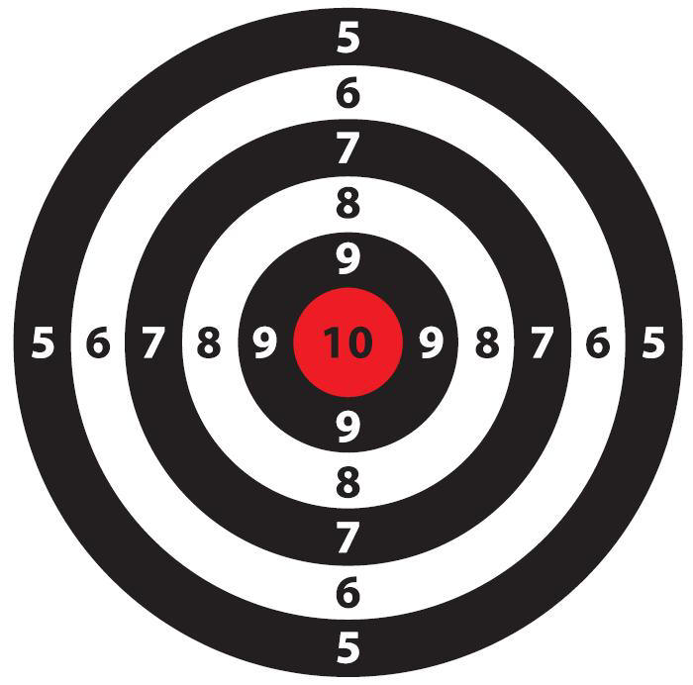
TARGET LULUSAN PRODI TK
60 %
TEPAT WAKTU
113 Angkatan 2014
di semester Genap2016/2017
70 Orang

Slide 6
Timeline kegiatan pa JANuari – MEI 2017
No | Kegiatan | Pelaksanaan
1 | Penyiapan dan pengumpulan Proposal PA | 2-13 Jan 2017
2 | Pengumpulan Proposal PA [terakhir] | 16 Jan 2017
3 | Review Proposal PA [oleh dosen penguji] | 23 jan-03 Feb 2017

Slide 7
Timeline kegiatan pa JANuari – MEI 2016
No | Kegiatan | Pelaksanaan
4 | Pengumuman Hasil Review Proposal PA | 6 Feb 2017
5 | Pengumpulan Form Jadwal Pengerjaan PA Monitoring 1: Monitoring 2: Monitoring 3: | 13 Feb 2017 20 Maret 2017 17 April 2017
6 | Pengerjaan PA [Bab 4,5] & Pendaftaran Sidang PA | s.d Mei 2017 *
* = Tanggal pendaftaran sidang menyesuaikan dengan pengumuman yang ada di Layanan Akademik FIT
Notes:
Jika ambil PA di genap selesai di ganjil akan ada kemungkinan penyesuaian nilai

Slide 8
FORM Jadwal pengerjaan pa (Time Line)
Dibuat dari hasil breakdown tujuan PA
Dibuat se-detil mungkin
Mendapat persetujuan dosen pembimbing
Nilai kesesuaian pengerjaan PA dengan Timeline = 20%

Slide 9
Next to Do
Susun Proposal PA (bab 1 – 3), kumpulkan tanggal 16 Januari 2017
Selalu update pengumuman PA di website Prodi Teknik Komputer, grup FB Proyek Akhir, pengumuman LA
Setelah hasil review proposal PA dinyatakan lulus, isi data PA ke Igracias
Buat Jadwal Pengerjaan PA >> diskusikan dengan pembimbing
Selesaikan PA dengan disiplin dan penuh ketekunan
Daftar Sidang di bulan Mei 2017

Slide 10
Pendaftaran topik pa
Daftarkan topik PA anda melalui link Google Doc yang ada pada link DCE.telkomuniversity.ac.id
Mahasiswa yang mengajukan topik sendiri sudah memiliki dosen pembimbing
Menunggu pengumuman persetujuan topik PA dari TIM PA

Slide 11
sumber informasi pa:

Slide 12
Sumber informasi pa

Slide 13
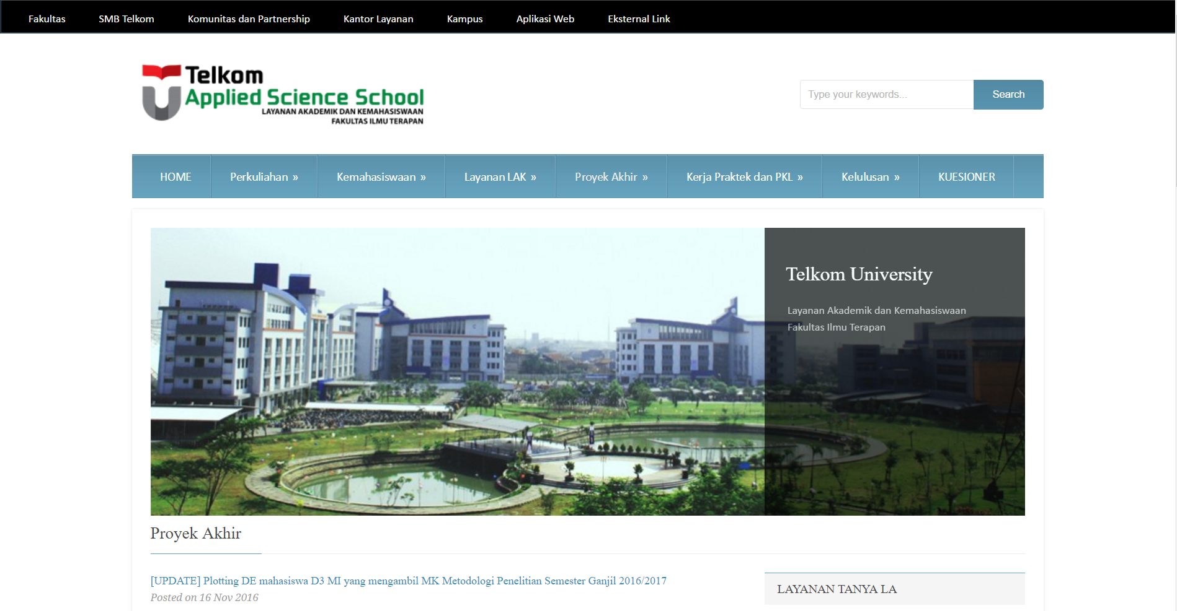
sumber informasi pa:
. http://lak.tass.telkomuniversity.ac.id/

Slide 14
diskusi

